Slide 1
화면 설계서!!!!
프로젝트5
이조오오오오오오온
2조오오오오오으아아으아으아으아ㅡ아으ㅏ으아

Slide 2

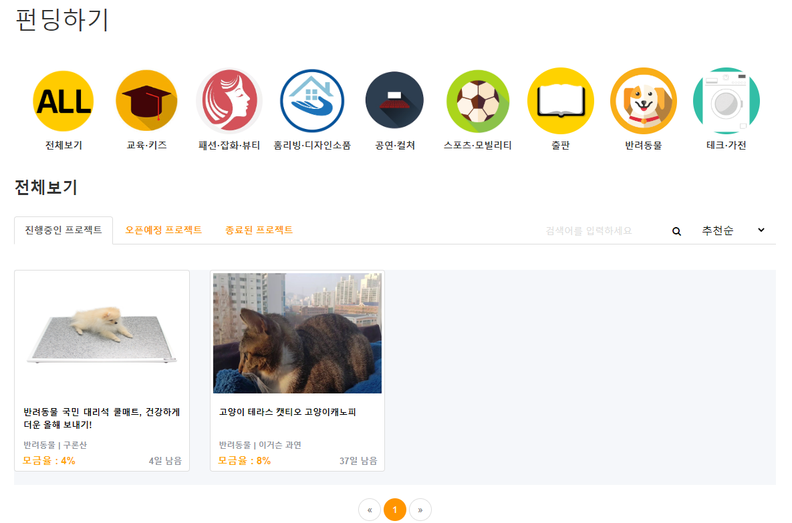
[ 화면구현 ] 프로젝트 목록 – 펀딩 – 사용자
프로젝트 기간 별 분류
<if test="proday=='ing' or proday==null or proday==''">
AND CEIL(a.pro_finish_date - current_date) <![CDATA[>]]> 0
AND PRO_START_DATE <![CDATA[<]]> CURRENT_DATE
</if>
<if test="proday=='come'">
AND CEIL(a.pro_finish_date - current_date) <![CDATA[>]]> 0
AND PRO_START_DATE <![CDATA[>]]> CURRENT_DATE
</if>
<if test="proday=='end'">
AND CEIL(a.pro_finish_date - current_date) <![CDATA[<]]> 0
</if>

Slide 3


[ 화면구현 ] 프로젝트 상세보기 – 펀딩 – 사용자
프로젝트 기간 별 펀딩버튼 활성화
<c:choose>
<c:when test="${project.dday>0}">
<button id="gofun">펀딩하기</button>
</c:when>
<c:when test="${project.dday<0}">
<button>펀딩종료</button>
</c:when>
</c:choose>
$("#gofun").click(function(){
if(mem_code == ""){
if(confirm("로그인이 필요합니다.")){
$(location).attr("href","${path}/login.do");
}
} else{
var no = $("[name=pro_code]").val();
$(location).attr("href",
"${path}/funding.do?method=option&pro_code="+no);
}
});

Slide 4
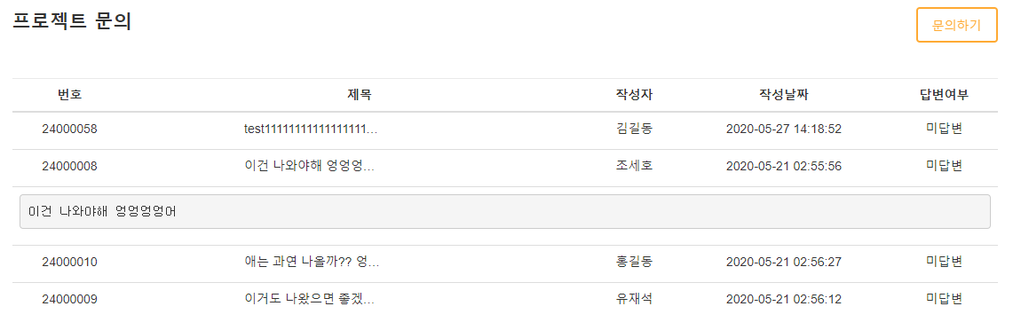
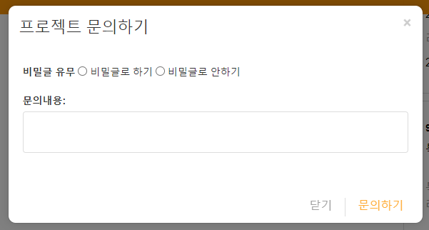
[ 화면구현 ] 프로젝트 상세보기 – 펀딩 – 사용자
문의글 보기
if($(myArticle).hasClass('hide')){
$(article).removeClass('qnaShow').addClass('hide');
$(myArticle).removeClass('hide').addClass('qnaShow');
} else {
$(myArticle).addClass('hide').removeClass('qnaShow');
}

Slide 5
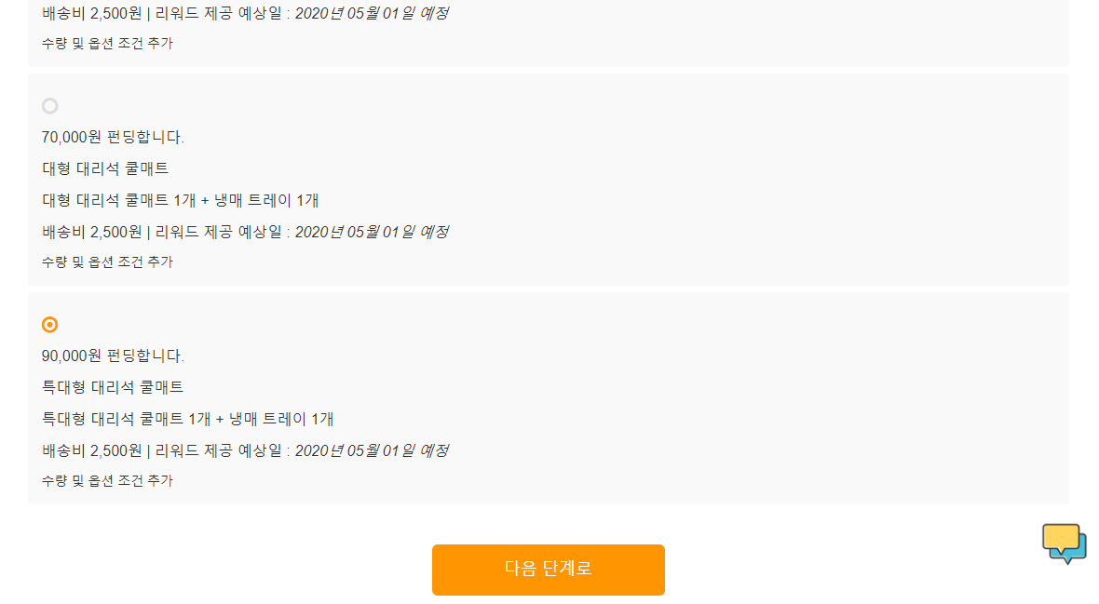
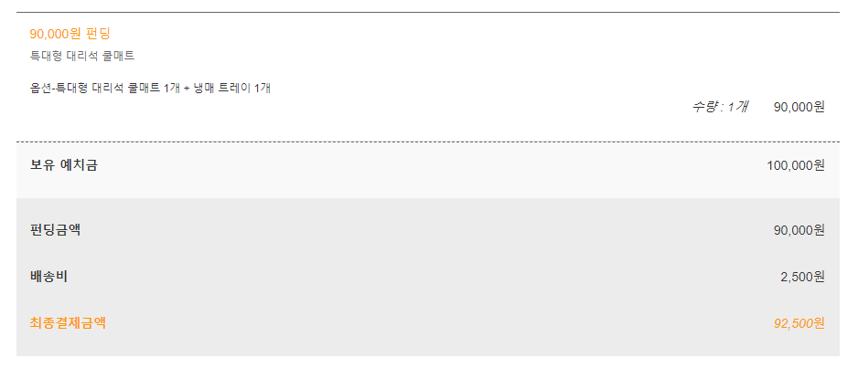
[ 화면구현 ] 프로젝트 옵션선택 – 펀딩 – 사용자
선택한 옵션으로 펀딩페이지 이동
$("#funding").click(function(){
var opt_no = $("[name=optcode]:checked").val();
$(location).attr("href", "${path}/funding.do?method=fund&opt_code="+opt_no);
});

Slide 6
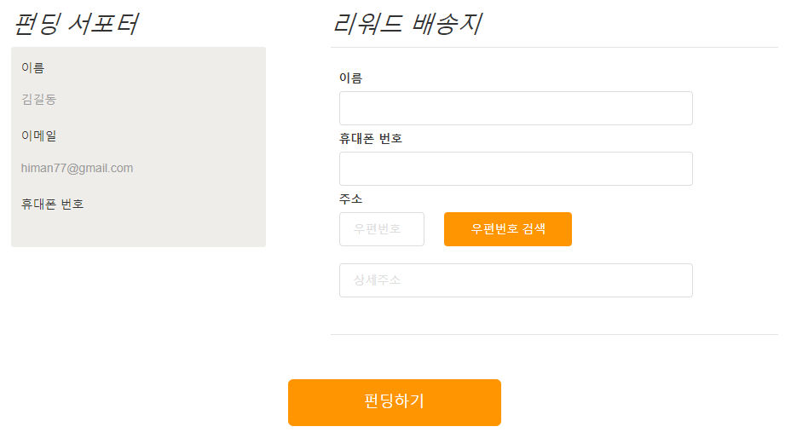
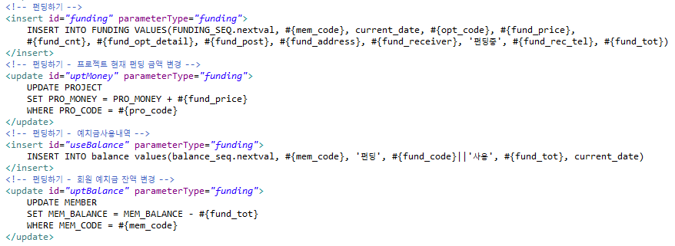
[ 화면구현 ] 펀딩하기 – 펀딩 – 사용자

